Slide 1
Выпускная работа на тему: разработка Вэб-приложения “CRM-системы управления закупочной деятельностью предприятия”
Учебное заведение: Академия-ТОП
Группа: Python 33
Студент: Калинин Иван Николаевич
Г. Пермь 2024г.

Slide 2
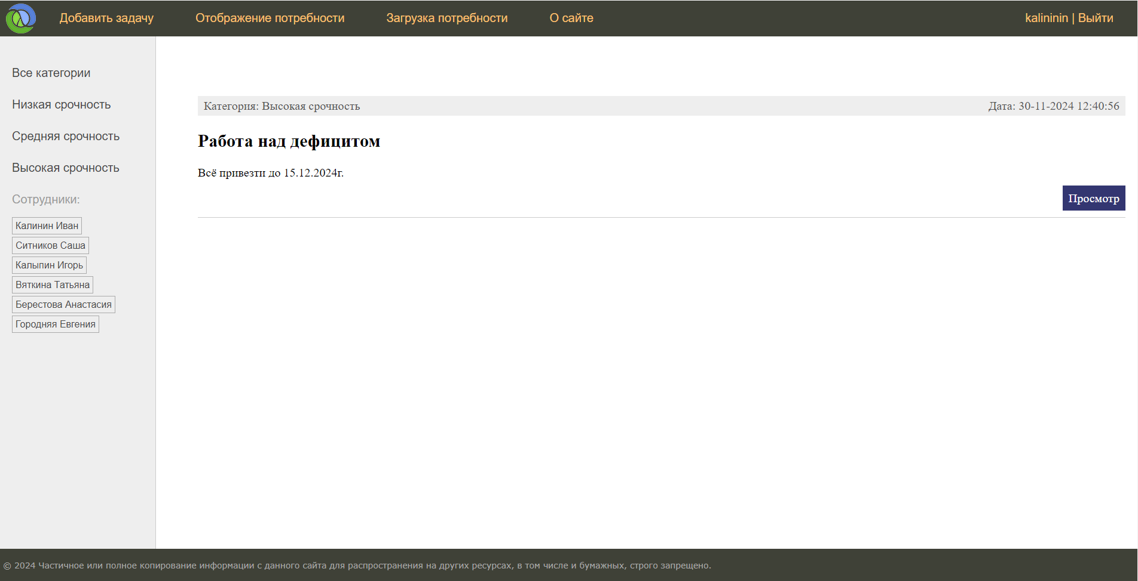
Главная страница

Slide 3
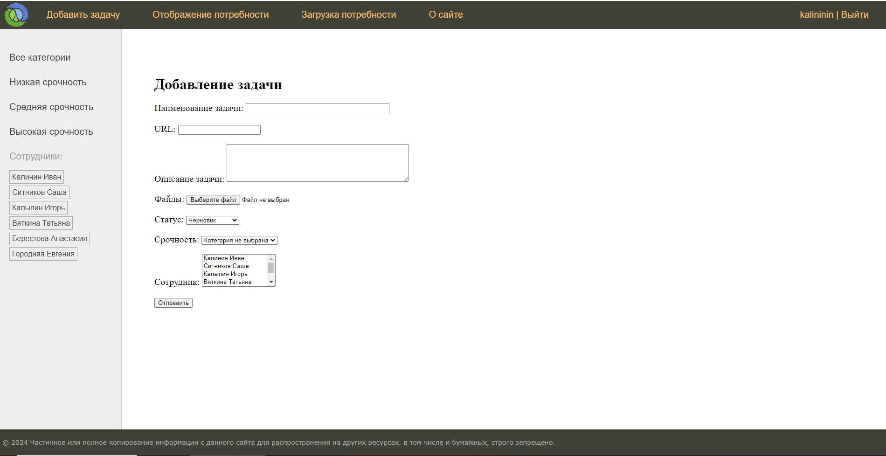
Страница добавления задачи

Slide 4
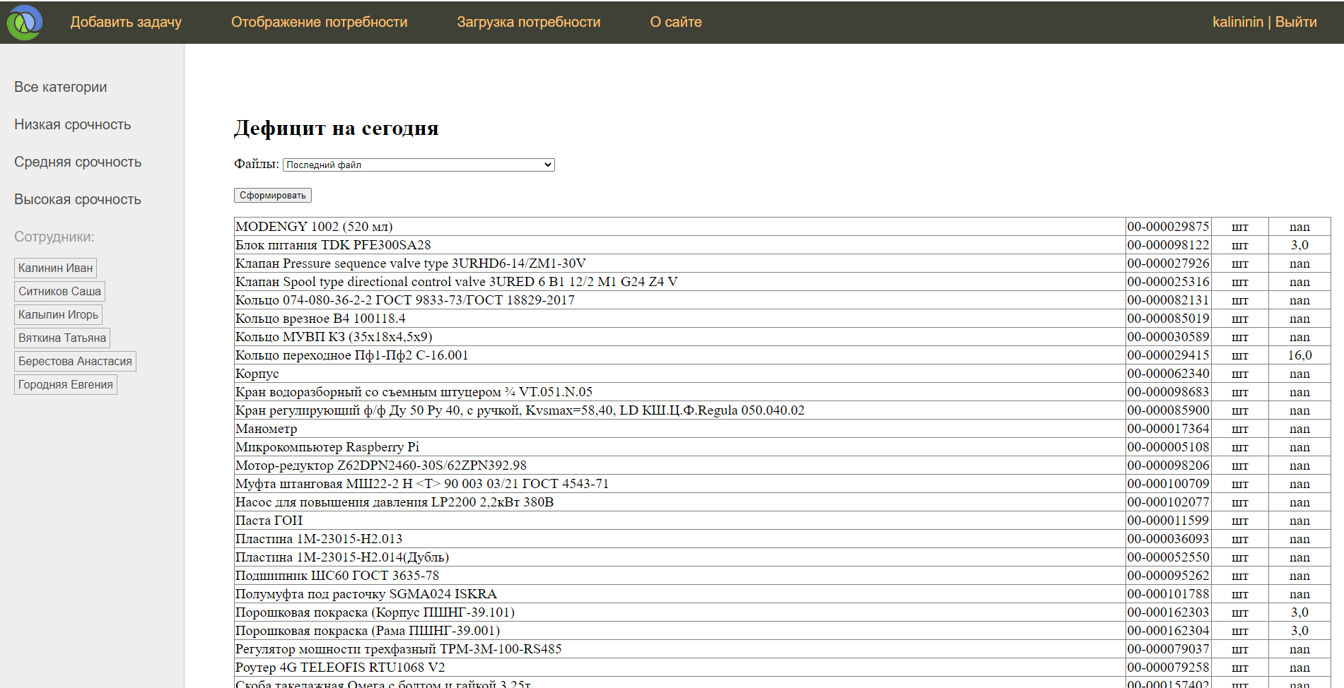
Страница отображение потребности

Slide 5
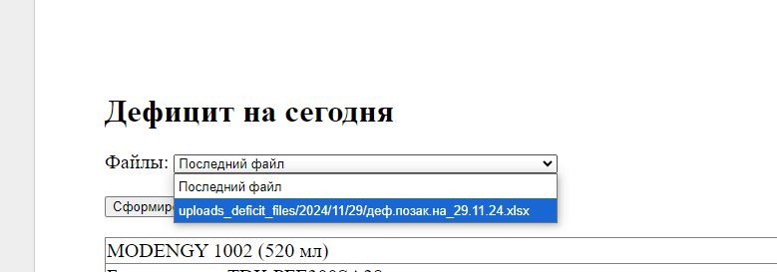
Приложение предоставляет возможность просмотра загруженных ранее файлов Потребности

Slide 6
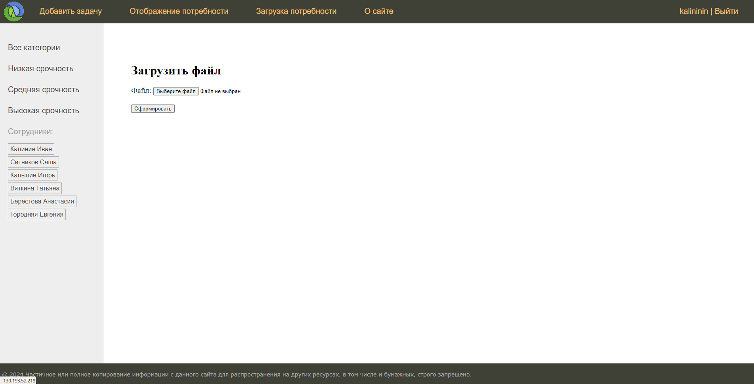
Форма для загрузки отчета-потребности из системы учета 1С/ERP

Slide 7
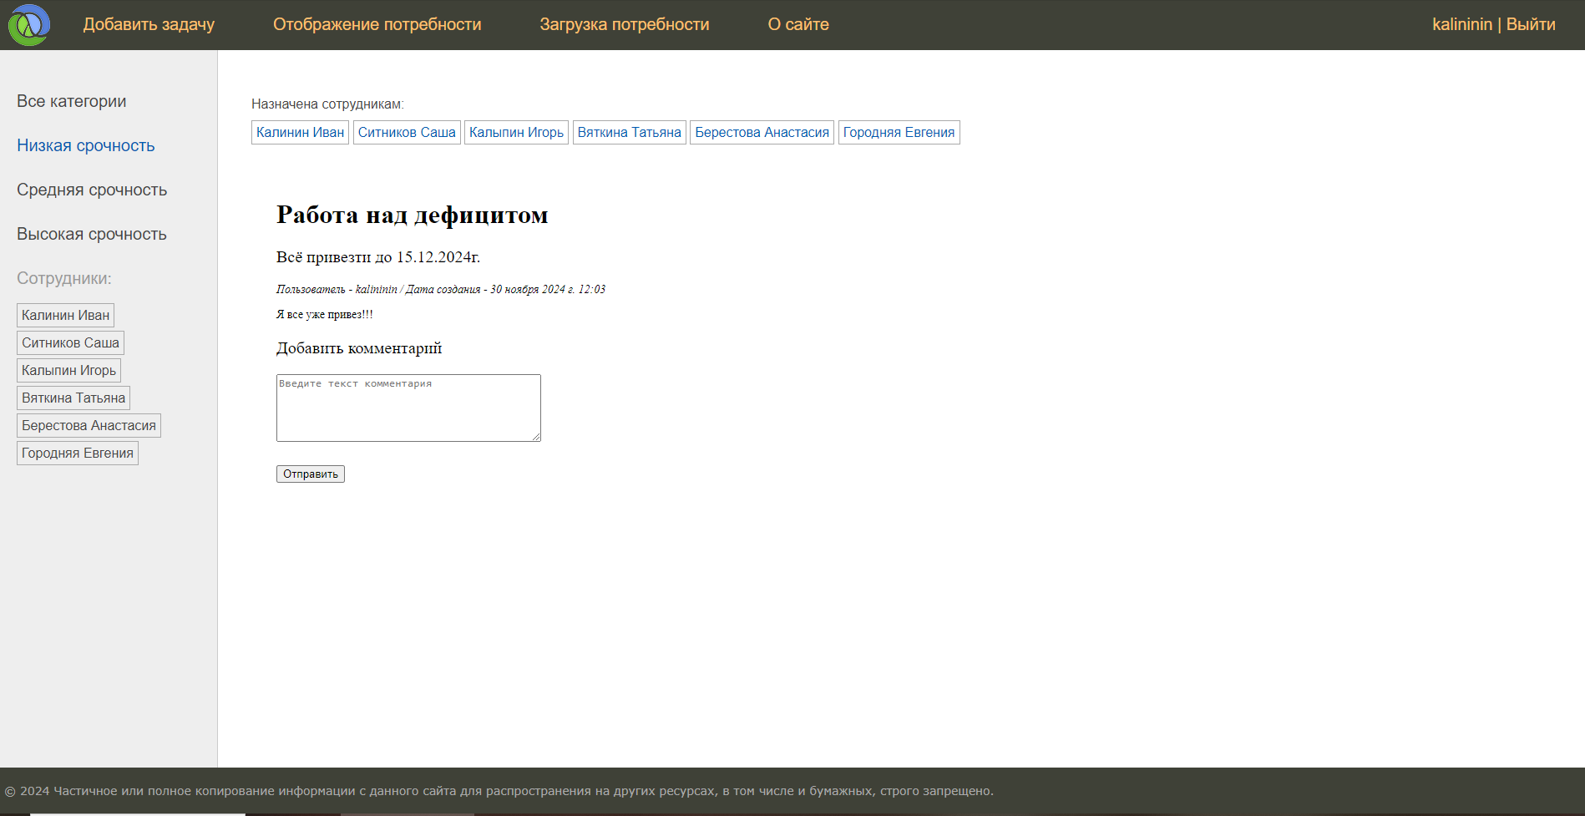
При просмотре задачи, доступны комментарии.

Slide 8
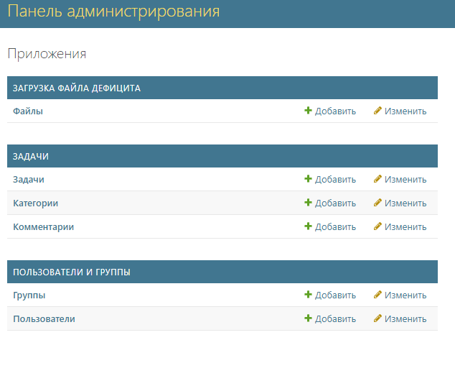
Панель администрирования

Slide 9
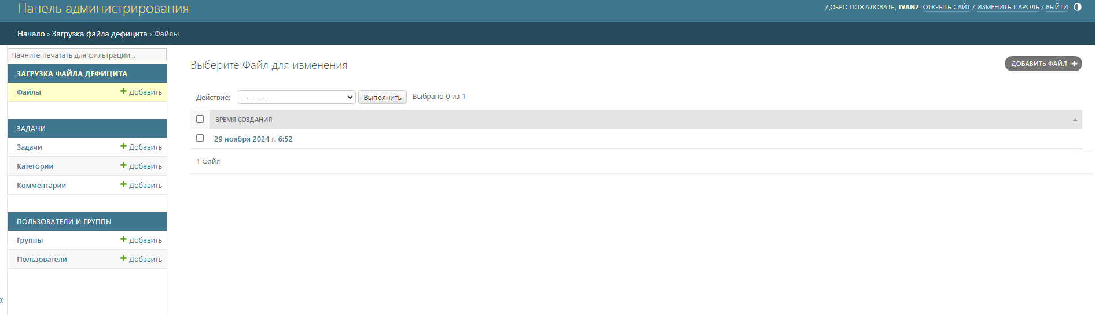
Панель администрирования. Работа с загруженными файлами

Slide 10
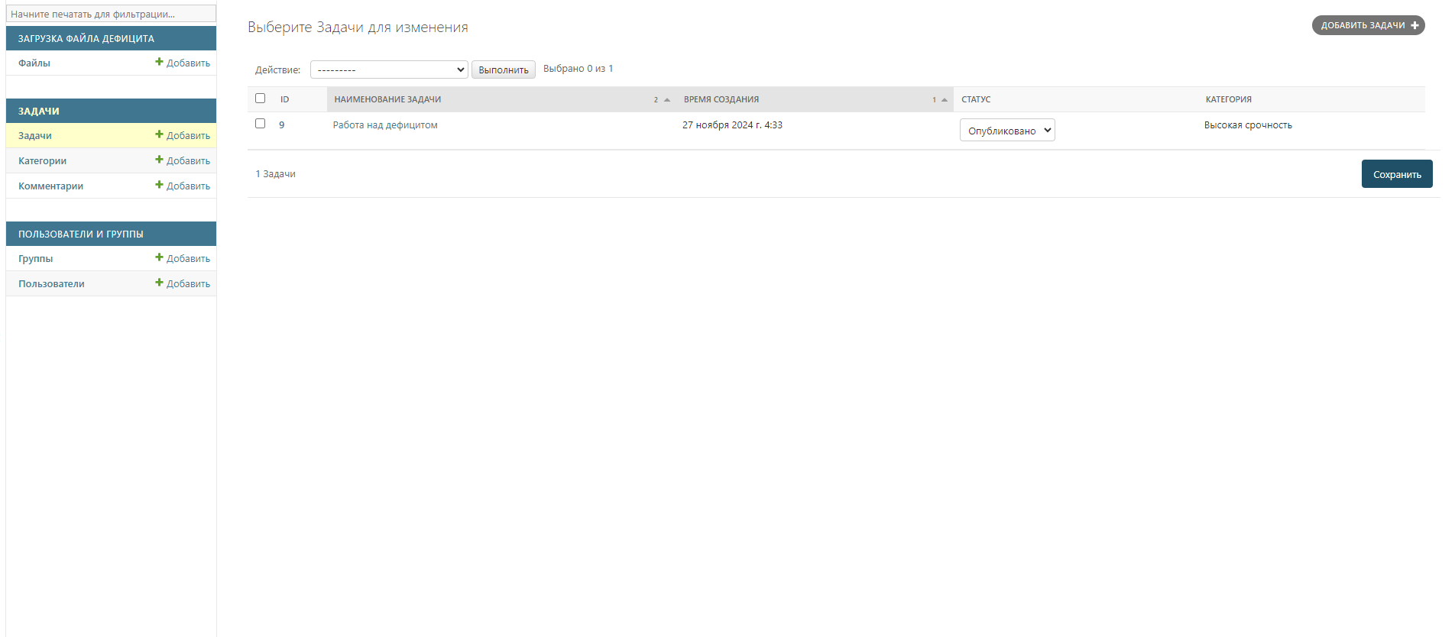
Панель администрирования. Работа с задачами.

Slide 11
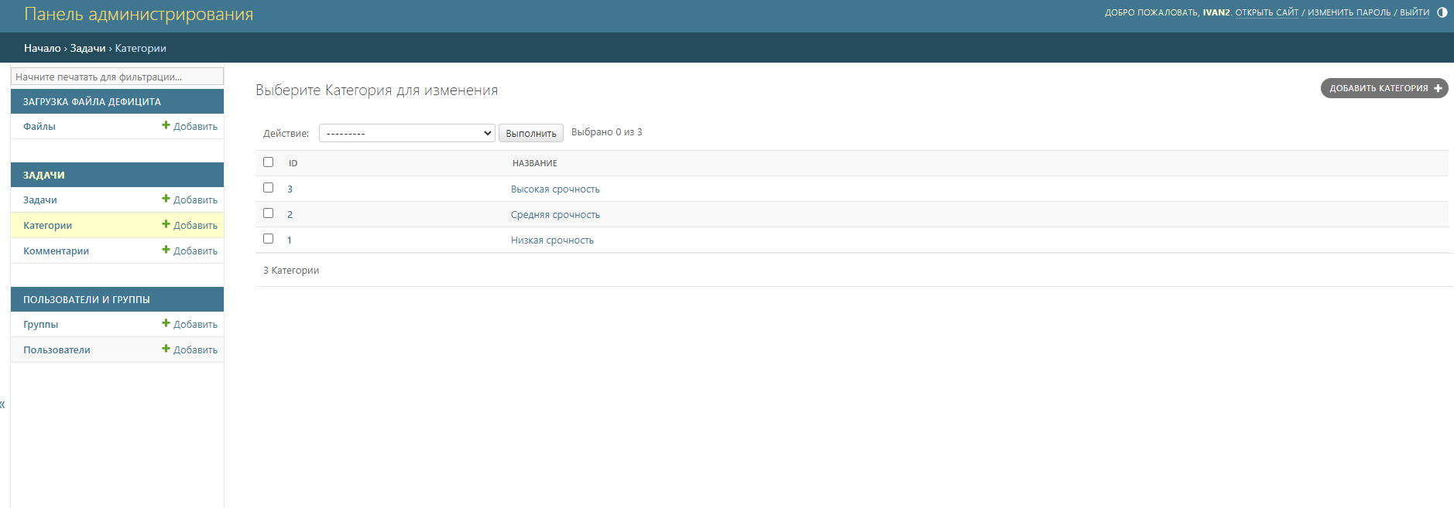
Панель администрирования. Редактирование категорий

Slide 12
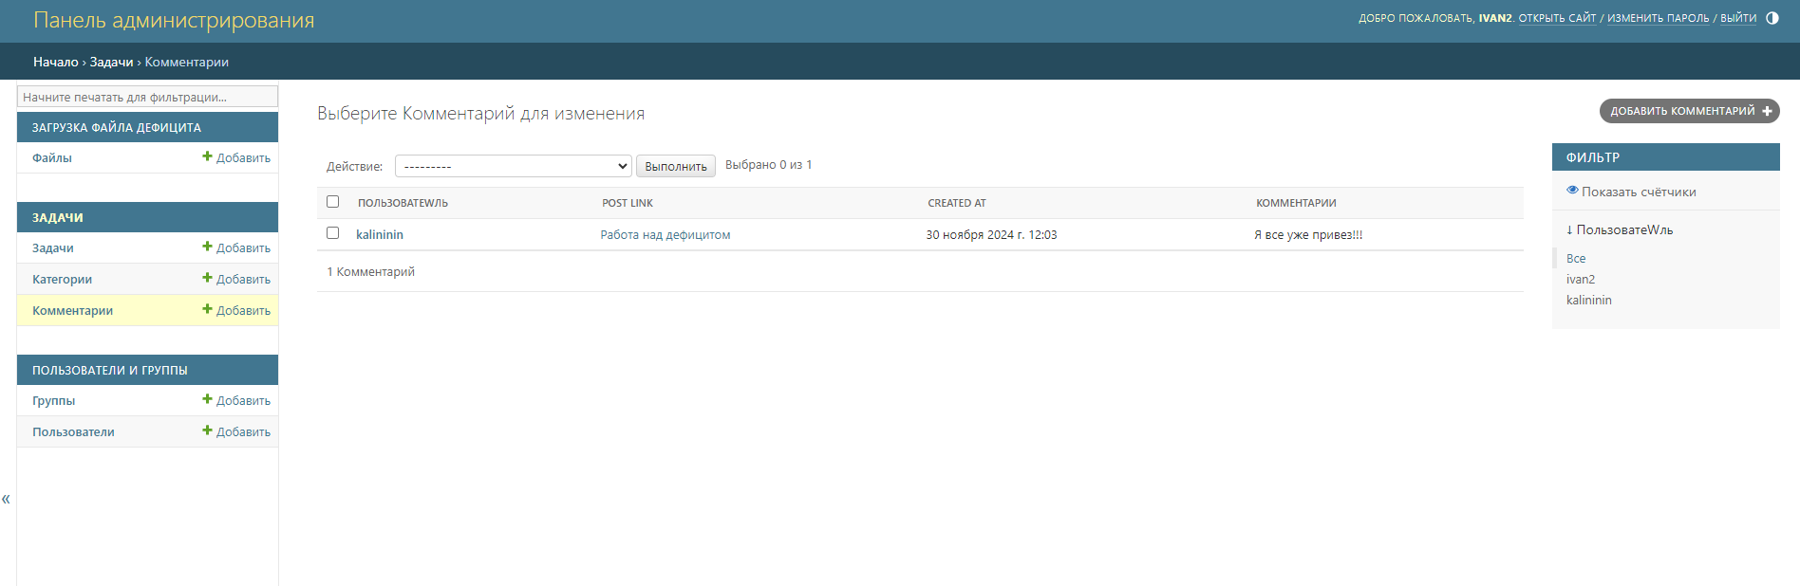
Панель администрирования. Редактирование Комментариев

Slide 13
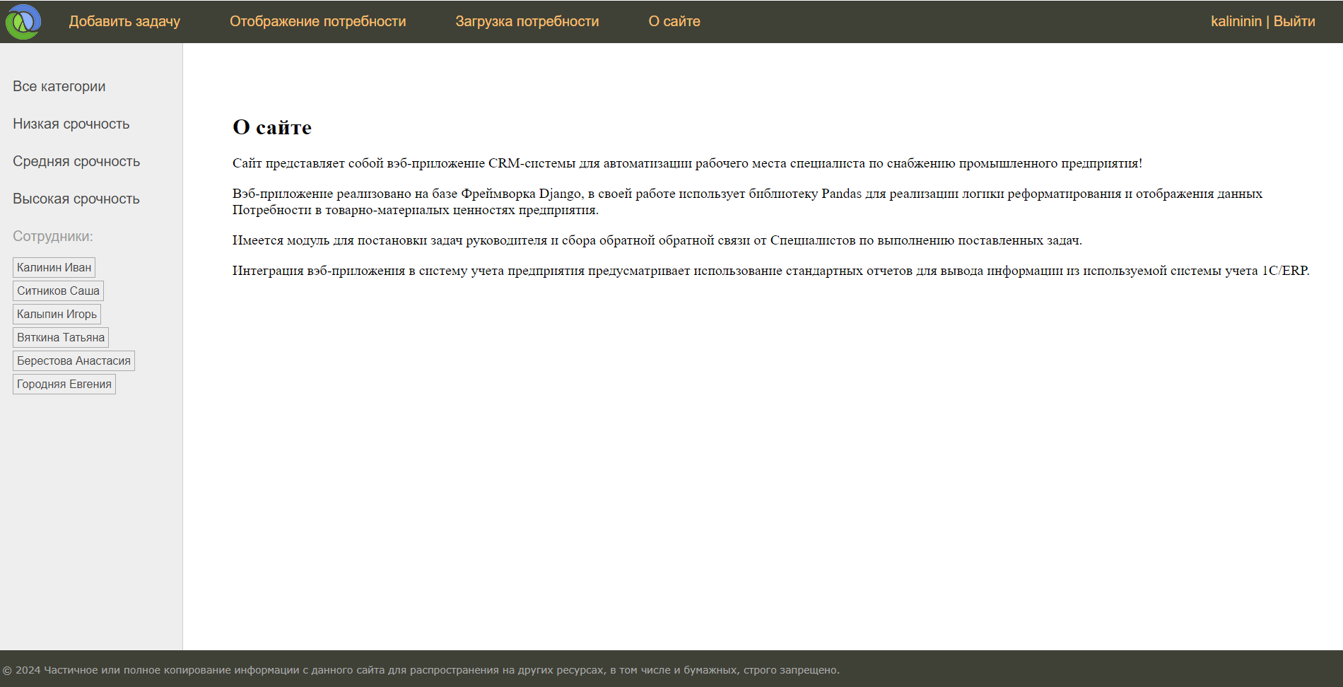
Страница «О сайте».

Slide 14
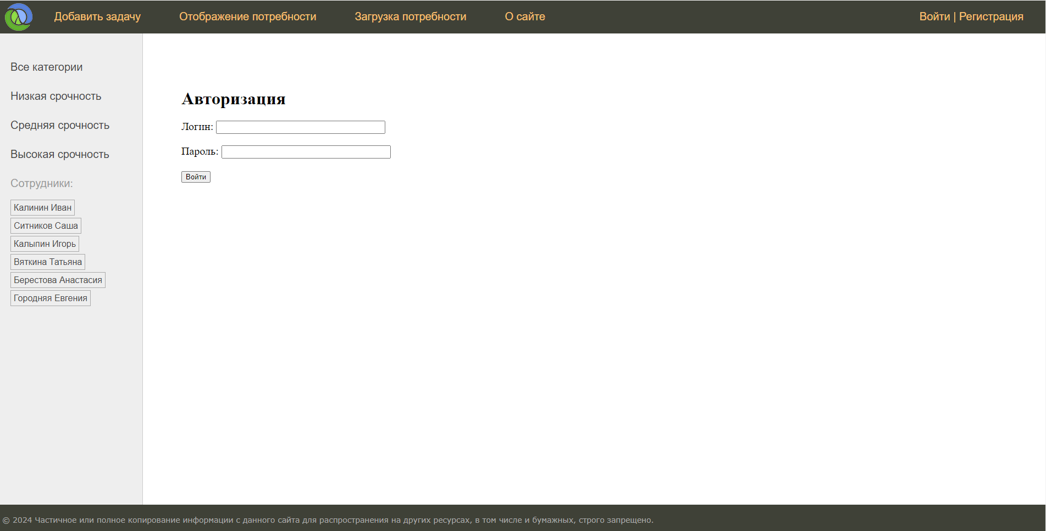
Страница Авторизации

Slide 15
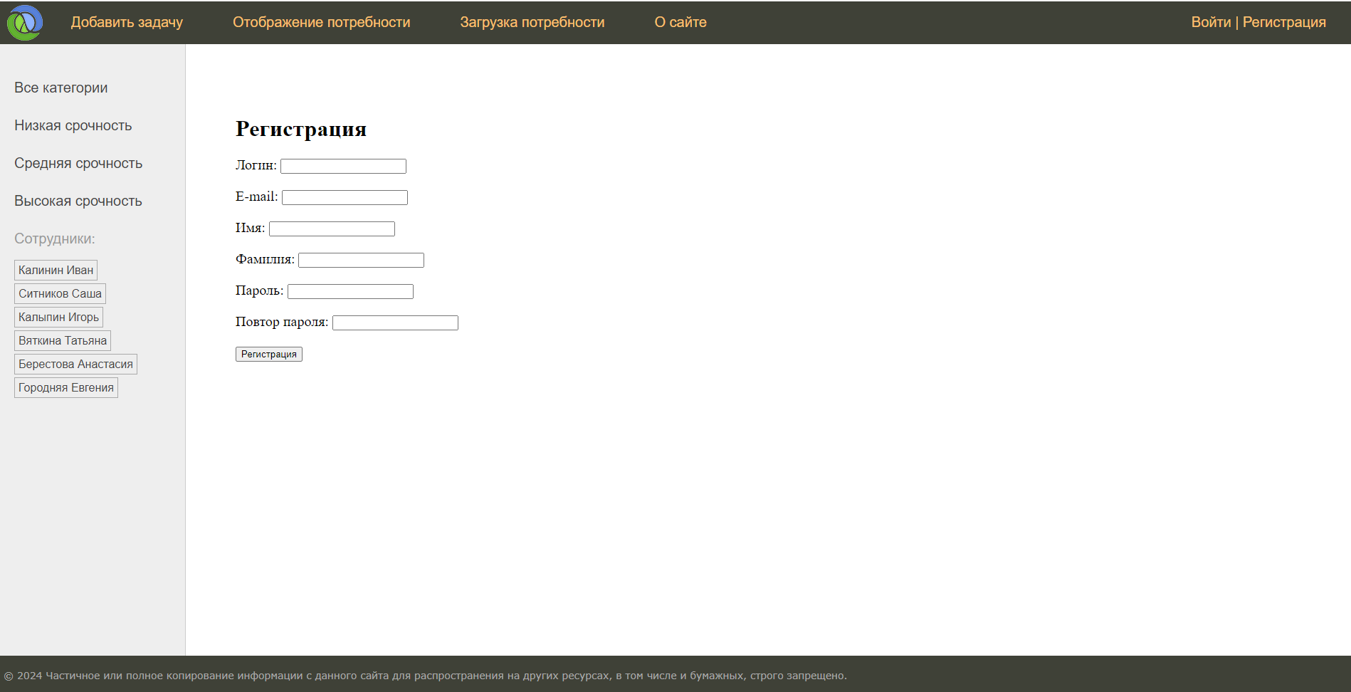
Страница Регистрации

Slide 16
Спасибо за внимание!!!
Ссылка на GitHub с проектом:
https://github.com/alastergrume/Balakirev_site.git
Адрес сайта в интернете:
http://130.193.52.218/

